Slide 1
Cours Abrégé 5 : Élaboration de Notes Conceptuelles et de Propositions de Financement pour les Mécanismes de Financement Climatique Existants
Commencer
Mahugnon Serge Djohy
serge.djohy@climateanalytics.org

Slide 2
À propos de ce Cours
Le cours Élaboration de notes conceptuelles et de propositions de financement pour les mécanismes de financement climatique existants propose une approche pratique qui fournit aux participants les outils et les connaissances nécessaires pour élaborer des notes conceptuelles et comprendre comment ces processus alimentent les propositions. Il examine le processus de préparation des projets, l'accès aux principaux fonds climatiques de la CCNUCC en termes de domaines d'investissement, les critères d'investissement et les instruments financiers, en mettant l'accent sur le Fonds Vert Climat.

Slide 3
Plan du Cours
Session 1
Session 2
Session 3
Préliminaires à l'élaboration de notes conceptuelles et de propositions de financement de l'adaptation
L'élaboration des propositions d'adaptation du Fonds Vert Climat (FVC)
Session Pratique

Slide 4
Session une: Préliminaires à l'élaboration de notes conceptuelles et de propositions de financement en faveur du climat

Slide 5
Exercice de Réflexion
Questions
Quelle est la différence entre un projet climatique et un projet de développement classique ?
Quels sont les secteurs les plus vulnérables dans lesquels des projets d’adaptation peuvent être développés dans votre pays ?
Où puis-je trouver l’idée de mon projet d’adaptation ?
Qui sont les parties prenantes à impliquer dans l’élaboration du projet d’adaptation (note conceptuelle) ?
Qu'est-ce qui me rassure que mon projet sera accepté par le FVC avant même de passer à son analyse ?
Où puis-je obtenir des données pour développer ma note conceptuelle ? La justification climatique ? La théorie du changement ? Etc..
Existe-t-il des facilités /financements pour soutenir le développement des projets du FVC ?
Qu'est-ce qui fait qu'un projet est bon ou bancable dans le cas du FVC ?

Slide 6
Définition des concepts
Note conceptuelle: est un document concis et ciblé qui décrit un projet ou une idée de recherche. Elle sert d'aperçu préliminaire et fournit des détails clés aux parties prenantes ou aux bailleurs de fonds potentiels.
Proposition de financement: est document officiel soumis à un bailleur de fonds potentiel pour demander un soutien financier pour un projet ou une initiative spécifique. Elle décrit les buts, les objectifs, la méthodologie, le budget et les résultats escomptés du projet, en fournissant des arguments convaincants expliquant pourquoi le financement est nécessaire et comment il sera utilisé efficacement.
2
1
Projet: Dans le contexte du changement climatique, il s’agit d’une initiative visant à lutter contre le changement climatique en réduisant les émissions de gaz à effet de serre, en augmentant la séquestration du carbone ou en renforçant la résilience aux impacts climatiques. Ces initiatives peuvent aller du développement d’infrastructures à grande échelle à des initiatives communautaires.
Programme: Il s'agit d'un ensemble de projets, de sous-programmes et d'activités de gestion de programme connexes, gérés de manière coordonnée pour atteindre des objectifs et des avantages stratégiques. Il s'agit d'un effort plus vaste et continu comportant de multiples composantes.
3
4

Slide 7
Note Conceptuelle vs. Proposition de Financement
 | Note Conceptuelle | Proposition de Financement
Objectif | Susciter l’intérêt pour une idée de projet, obtenir un soutien préliminaire et des commentaires. | Fournir un plan complet et détaillé du projet afin d’obtenir un financement ou une approbation.
Contenu | Bref aperçu du projet, y compris ses objectifs, ses bénéficiaires cibles, les résultats attendus et un budget approximatif. | Description détaillée du projet, y compris le plan de mise en œuvre, le suivi et l'évaluation, et le plan de durabilité.
Durée | Généralement courte | Généralement longue
Utilisation | Explorer les possibilités de financement potentielles, recueillir les commentaires des parties prenantes et obtenir l’approbation initiale. | Convaincre les bailleurs de fonds ou les décideurs de la faisabilité, de l’impact et de la valeur du projet.
Notes:
A project concept note and a full project proposal are both important documents in the project development cycle, but they serve different purposes and contain varying levels of detail.

Slide 8
Projet d'adaptation & caractéristiques
Caractéristiques principales des projets d'adaptation climatique :
L'accent est mis sur les impacts: Vise à s'attaquer aux conséquences du changement climatique plutôt qu'à ses causes..
Renforcement de la résilience: Améliore la capacité des systèmes à résister et à se remettre des chocs climatiques.
Gestion des risques: Identifie et réduit les vulnérabilités aux risques liés au climat.
Centré sur la communauté: Implique souvent la participation et l'appropriation locales.
Perspective à long terme: Prend en compte la nature évolutive du changement climatique
Un projet d’adaptation climatique est une initiative visant à réduire les impacts négatifs du changement climatique ou à profiter de nouvelles opportunités qui se présentent.
Il s’agit de mettre en œuvre des stratégies pour aider les communautés, les écosystèmes et les économies à devenir plus résilients aux risques liés au climat tels que les inondations, les sécheresses, les vagues de chaleur et l’élévation du niveau de la mer.

Slide 9
Exemples de projets d'adaptation climatique
Infrastructure
Construction de digues, amélioration des systèmes de drainage, mise en place de systèmes d’alerte précoce.
Agriculture
Développer des cultures résistantes à la sécheresse, mettre en œuvre des pratiques agricoles durables, promouvoir l’agroforesterie.
Gestion de l'eau
Améliorer le stockage de l’eau, investir dans des technologies économes en eau, protéger les ressources en eau.
Adaptation basée sur les écosystèmes
Restauration des zones humides, protection des mangroves, reforestation.
Protection sociale
Fournir des systèmes d’alerte précoce, élaborer des plans de préparation aux catastrophes, renforcer les filets de sécurité sociale.

Slide 10
Préliminaires à l'élaboration d'un projet d'adaptation climatique solide (1/2)
L'élaboration d'un projet d'adaptation au changement climatique solide nécessite une planification et une réflexion minutieuses. Principaux préliminaires :
Évaluation de la Vulnérabilité
Priorité aux Projets d’Adaptation
Sur la base de l’évaluation de la vulnérabilité et des risques spécifiques liés au climat identifiés, réfléchissez à un large éventail de mesures d’adaptation potentielles pour faire face à ces risques. Envisager des options à la fois structurelles (par exemple, la construction de digues) et non structurelles (par exemple, des systèmes d’alerte précoce).
Identifier les risques spécifiques liés au climat auxquels la communauté est confrontée (par exemple, inondations, sécheresses, vagues de chaleur).
Élaborer des critères clairs et mesurables pour évaluer les options d’adaptation. Ces critères doivent être alignés sur les objectifs généraux de la stratégie d’adaptation. Les critères les plus courants comprennent le rapport coût-efficacité, l’impact potentiel sur la réduction de la vulnérabilité, la faisabilité de la mise en œuvre, l’alignement sur des objectifs de développement plus larges, la contribution à la résilience climatique, les considérations d’équité et de justice sociale, etc.
Évaluer la sensibilité et l’exposition de la communauté à ces dangers.
Déterminer la capacité de la communauté à faire face et à s’adapter à ces impacts.

Slide 11
Préliminaires à l'élaboration d'un projet d'adaptation climatique solide (2/2)
Engagement des Parties Prenantes
Cycle de projet, critères d'investissement et priorités
Impliquer un large éventail de parties prenantes dans le processus de priorisation, y compris les membres de la communauté, les représentants du gouvernement, les experts et d’autres parties concernées dans les évaluations de vulnérabilité et dans la priorisation des options d’adaptation.
Le cycle de projet d'un bailleur de fonds climatique comprend généralement plusieurs phases distinctes. Certains fonds sont ouverts en continu tandis que pour d'autres, les appels à propositions sont lancés périodiquement.
Établir la confiance et les partenariats grâce à une communication et une collaboration ouvertes.
Les étapes spécifiques peuvent varier selon les bailleurs de fonds, ainsi que leurs priorités, les instruments de financement utilisés, leurs critères d'investissement et leurs modèles de note conceptuelle ou de proposition de financement ; tous doivent être pris en compte..
Organiser des ateliers, des groupes de discussion ou des enquêtes pour recueillir des informations sur l’importance de différents critères et l’opportunité de diverses options d’adaptation.

Slide 12
Session deux: Élaboration de propositions d'adaptation du Fonds Vert Climat (FVC)

Slide 13
PRÉSENTATION DU FVC
Veuillez noter que le cours 1 fournit des détails sur les bases du financement climatique, y compris des informations sur le Fonds Vert Climat (FVC) !

Slide 14
Fonds Vert Climat et les Fonds disponibles dans le cadre de la CCNUCC
CCNUCC
FVC
FEM
Fonds d’Adaptation (FA)
Fenêtre d'atténuation et d'adaptation
PSF
Fonds Spécial pour les Changements Climatiques (FSCC)
Fonds pour les PMA

Slide 15
La mission du FVC
Entité opérationnelle du mécanisme financier de la CCNUCC
Aider les pays en développement à adopter un changement de paradigme vers un développement à faibles émissions et résilient au changement climatique
Catalyser l'innovation et en réduire les risques d'investissement.

Slide 16
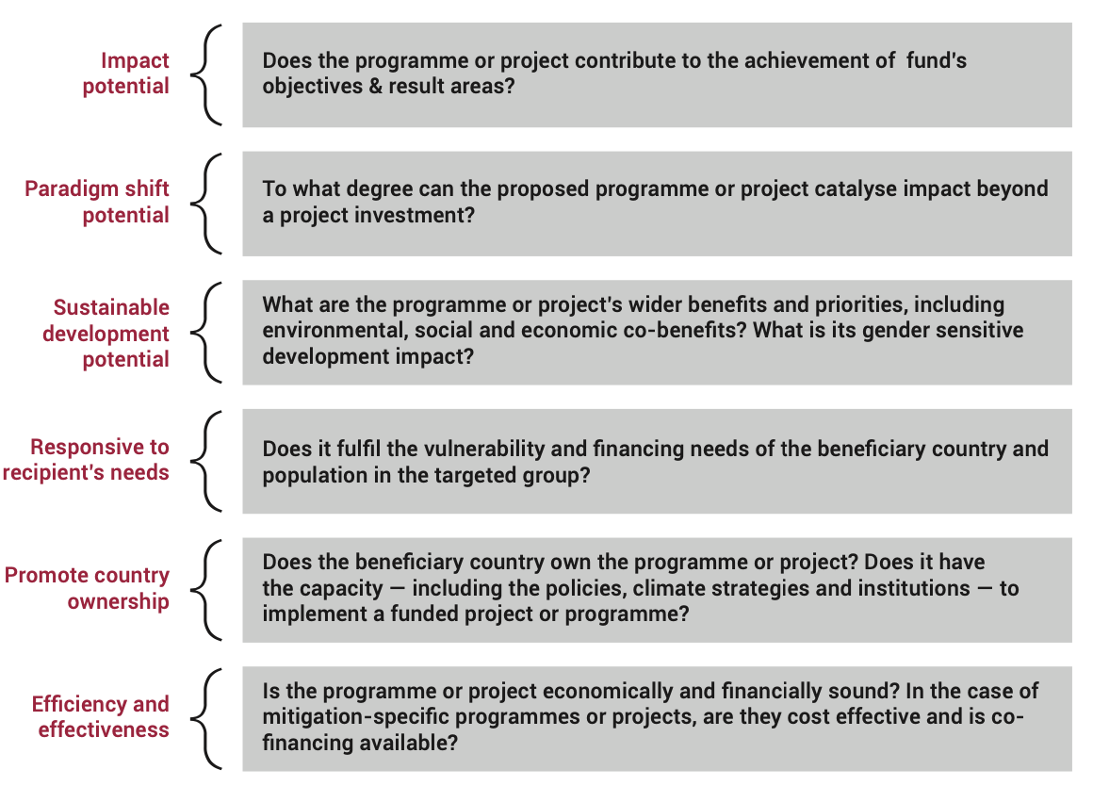
Critères d'investissement du FVC

Slide 17
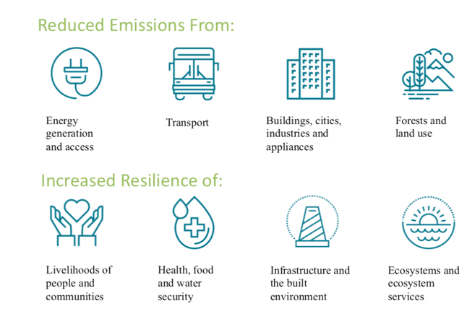
Que soutient le FVC ?
Impacts stratégiques de l'atténuation
Impacts stratégiques de l'adaptation
Notes:
For activities to be funded by the GCF, they must fall within the eight outcome areas of the CGF for mitigation and adaptation (four outcome areas each) or the five cross-cutting investment priorities:
Climate-friendly cities
Sustainable, climate-resilient and low-emission agriculture
Increasing financing for forests and climate change
Building Resilience in Small Island Developing States (SIDS)
Transforming Energy Production and Access

Slide 18
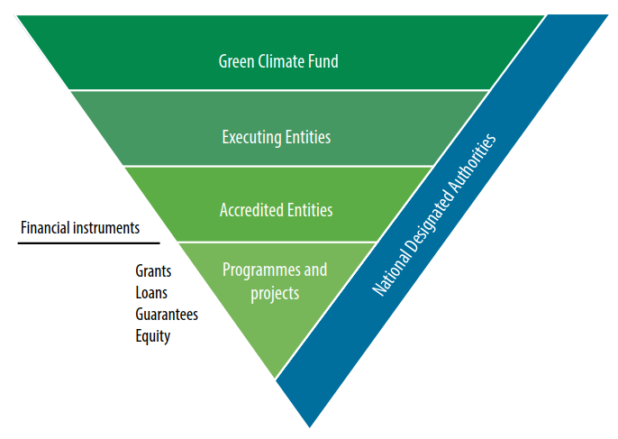
Qui sont les principaux acteurs de l’architecture institutionnelle du FVC?
Autorités Nationales Désignées (ANDs): elles constituent l'interface principale entre leur pays et le FVC et jouent un rôle important dans la coordination des activités du FVC. Elles fournissent une lettre de « non-objection ». .
Entités Accréditées (AEs): le Fonds est accessible par l’intermédiaire d’AE (nationales, régionales et internationales) qui ont été approuvées/accréditées par le Conseil d’Administration du FVC.
Entités d’Exécution (EEs): il s'agit d'entités par lesquelles les fonds sont acheminés aux fins d'une activité financée ; et/ou toute entité qui exécute ou met en œuvre une activité financée, ou une partie de celle-ci
Notes:
How does the GCF work? Structure and access modalities: GCF architecture:
At the heart of the Fund is a balanced governance structure that ensures consensual decisions between developed and developing countries.
Because of the Fund's approach that developing country partners take ownership of climate change financing and integrate it into their own national action plans, the Fund requires the creation of Designated National Authorities (DNAs). Designated National Authority:
are selected by the respective government to serve as the interface between each country and the Fund.
Acts as a focal point for communication with the GCF
Facilitates the submission of applications to the Fund from national and regional entities
Seeks to ensure consistency of funding proposals from national, sub-national, regional and international intermediaries and implementing entities with national plans and strategies
Recommends funding proposals to the Board of Directors in the context of national climate change strategies and plans, including through consultative processes To implement GCF-funded projects, countries can work through several entities (international, regional or national) Accredited entities:
To access funding, institutions will go through an "accreditation" process, designed to assess whether they are capable of sound financial management and to protect funded projects from unforeseen environmental or social damage.
The GCF receives applications for accreditation on an ongoing basis. There is no deadline for submitting applications for accreditation.
National and regional entities applying for accreditation will be required to submit a letter of appointment from the Designated National Authority as part of their application for accreditation.
(https://www.greenclimate.fund/how-we-work/tools/entity-directory)

Slide 19
APERÇU DU CYCLE DE PROJET DU FVC

Slide 20
Cycle de projet du FVC
Selon les procédures du FVC, il existe deux cycles indépendants pour la soumission des propositions de financement :
Le cycle court se produit lorsqu'une proposition de projet complète est directement soumise au FVC.
Le cycle long se produit lorsqu'une note conceptuelle de projet est d'abord soumise au FVC pour examen et approbation avant de passer à l'étape de la proposition complète. Il s'agit du cycle recommandé par le FVC.

Slide 21
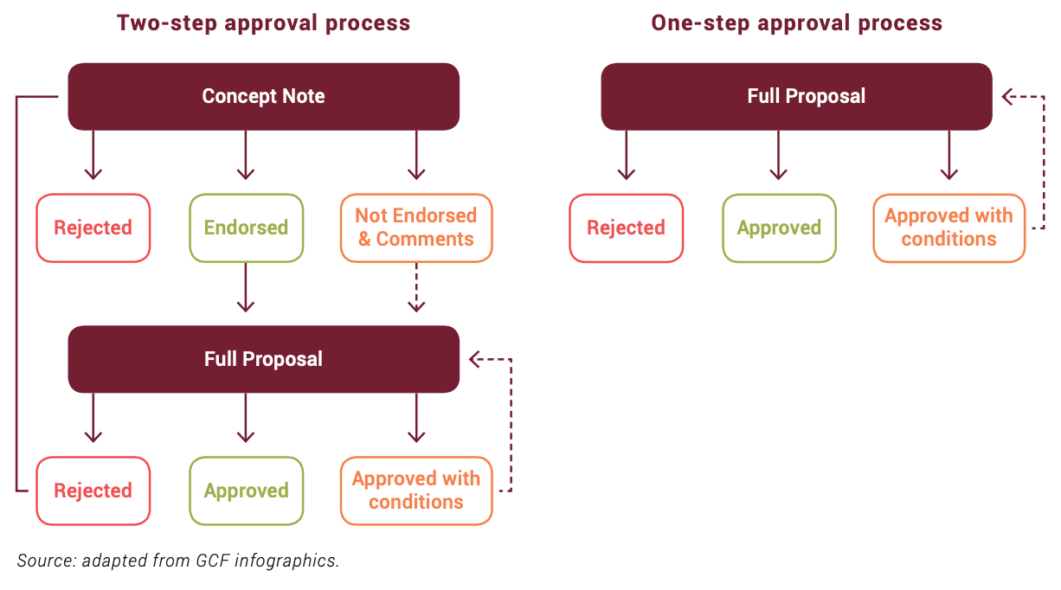
Processus d'approbation du projet (1/2)

Slide 22
Processus d'approbation du projet (2/2)
AND
No-objection
6
Entité accréditée
2
Élaborer une note conceptuelle (volontaire)
3
Soumission d'une proposition de financement
1
Dépositaire
Générer le projet
Dispositions juridiques
4
Analyse et recommandations
Secrétariat
Groupe consultatif technique indépendant
5
CA
Décision du conseil d'administration

Slide 23
La Note Conceptuelle
La note conceptuelle (NC) fournit une description sommaire de la proposition de projet et aborde la justification nécessaire de la pertinence du projet par rapport aux objectifs d'atténuation et/ou d'adaptation du pays et aux critères d'éligibilité du FVC.
Le NC est la première étape du long processus de soumission d’un projet au GCF.
C'est un document de douze pages (12) qui résume le projet.
Cette étape permet de garantir le positionnement du projet dans le flux de candidature actuel et sa compatibilité avec les objectifs actualisés du fonds et du pays.

Slide 24
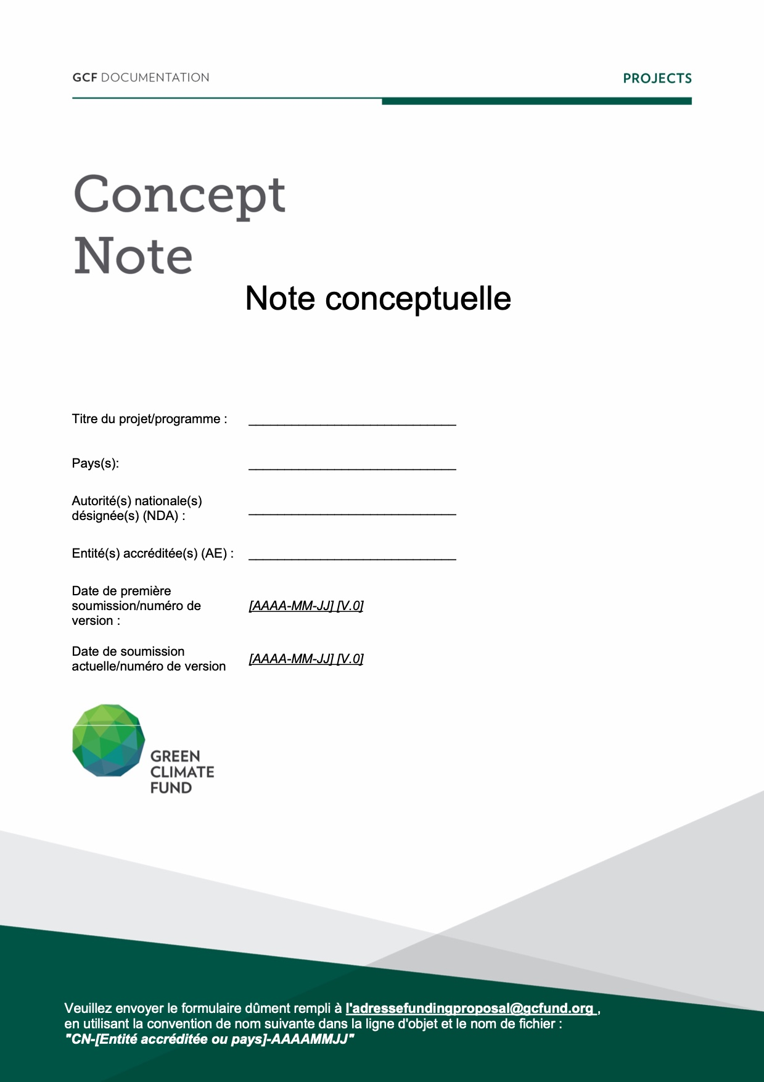
Différentes sections de la note conceptuelle du FVC
A. Résumé du projet/programme
B. Informations sur le projet/programme
C. Informations indicatives sur le financement/les coûts
D. Documents justificatifs/supplémentaires soumis (facultatif)

Slide 25
Note conceptuelle - Projet standard
Note conceptuelle (version 2.2 mars 2016)
A. Résumé du projet/programme (1 page) B. Informations sur le projet/programme (8 pages) B1. Contexte et base de référence (2 pages) B2. Description du projet/programme (3 pages) B3. Performances attendues par rapport aux critères d'investissement du GCF (3 pages) B4. Consultation et engagement des parties prenantes (1/2 page) C. Informations financières indicatives (3 pages) C1. Financement par composante (1/2 page) C2. Justification de la demande de financement (1 page) C3. Durabilité et Reproductibilité (1 page)
D. Annexes Carte de localization Diagramme de la théorie du changement Modèle économique et financier avec hypothèses clés et scénarios de stress potentiels Étude de préfaisabilité Rapport d'évaluation sur d'autres projets Résultats de l'analyse des risques environnementaux et sociaux
12 pages hors annexes
Pas de modèles spécifiques pour les annexes
Enviro Consulting international │ www.eci.ma

Slide 26
Éléments clés à maîtriser lors de la préparation d'une note conceptuelle du FVC
(1)
Justification Climatique
Démontrer comment le projet aborde directement les impacts du changement climatique et contribue à renforcer la résilience.
(2)
Théorie du Changement (ToC)
Une feuille de route qui décrit comment et pourquoi un ensemble spécifique d’activités conduira à l’atteinte d’un résultat souhaité.
(3)
Plan d'action et d'intégration du GESI
Intégrer les considérations d’égalité des sexes et d’inclusion sociale dans tous les aspects du cycle de projet, de la planification et de la conception à la mise en œuvre, au suivi, à l’évaluation et à l’apprentissage.

Slide 27
JUSTIFICATION CLIMATIQUE
Veuillez noter que le cours 4 fournit des détails sur le développement de la justification climatique et des outils d'appui.
Notes:
The Short course 4 provides details on the climate rationale development and supporting tools

Slide 28
Justification Climatique
La justification climatique d’un projet ou d’un programme fournit la base permettant de garantir que le projet répond spécifiquement aux défis du changement climatique.
Changement Climatique et ses impacts
Théorie du changement du projet (TdC)
Justification Climatique
La justification climatique d'un projet décrit sa contribution essentielle pour éviter un changement climatique dangereux et comment cela durera dans le temps.

Slide 29
Quelle est la justification climatique d’un projet ?
La justification climatique est la base sur laquelle une décision d'investissement peut être prise, pour montrer qu'une intervention particulière va au-delà de l'impératif de développement d'un pays et démontre que l'investissement proposé est vraiment une intervention nécessaire en raison de l'évolution de la situation climatique d'un pays.
Voir le cours 4
Notes:
See short course 4

Slide 30
Importance de la justification climatique dans la conception des projets d’adaptation
Fournit des preuves scientifiques convaincantes des orientations climatiques du projet/programme, facilitant la compréhension de la nature ou des caractéristiques climatiques du projet/programme
Favorise ou facilite la décision de financer les activités incluses dans le projet/programme, car elles sont « climatiquement » justifiées et bien fondées
Garantit que tous les liens de cause à effet entre le climat et les impacts/risques climatiques et les actions et avantages sociétaux sont entièrement fondés sur les meilleures données et connaissances scientifiques disponibles concernant le climat le plus pertinent.
Le risque de
« maladaptation » et la démonstration que les interventions proposées renforcent les priorités nationales liées à l’atténuation et/ou à l’adaptation au changement climatique
Notes:
Notes d’informations complémentaires sur la notion de la “Maladaptation”
Bien que les termes « maladaptation » et « adaptation ratée » soient parfois utilisés de manière interchangeable, ils se réfèrent à deux résultats fondamentalement différents. La maladaptation est un processus qui entraîne une vulnérabilité accrue à la variabilité et au changement climatique, directement ou indirectement, et / ou mine considérablement les capacités ou les opportunités d’adaptation présente et future. La mauvaise adaptation se produit parce que les solutions d’adaptation sont conçues, financées et mises en œuvre sur la base de données obsolètes ou de projections climatiques erronées. Un échec de l’adaptation fait référence à des initiatives qui auraient pu accroître la résilience des communautés et des économies mais qui n’ont pas pu être exécutées avec succès.

Slide 31
La justification climatique et ses implications pour les propositions de projets
Phases
Étapes
1
Définition le problème
Établir la situation climatique
Utiliser des informations climatiques fiables et pertinentes pour présenter les aspects climatiques du problème (vulnérabilité, évaluation des impacts, projections futures, etc.).
Identifier les bases scientifiques du problème climatique
Interpréter des analyses de données
Définir les éléments de la justification climatique
Développer l'intervention
Montrer les preuves des investissements climatiques nécessaires et garantir la valeur transformationnelle de l'action proposée (pour fournir une solution à long terme au problème induit par le climat avec d'autres co-bénéfices)
Sélectionner des meilleures options d’adaptation
2
Évaluer de l’efficacité des options d’adaptation
Notes:
Élaborer la section de la justification du climat du projet avec les éléments présentés plus haut nécessite que les propositions de projet en cours d'élaboration considèrent 2 phases avec de multiples étapes : la première étape consiste à établir la situation climatique du projet.
La solution signifie ici augmenter l'adaptation, renforcer la résilience, réduire la vulnérabilité, réduire les émissions, etc.

Slide 32
En résumé, pour élaborer une justification climatique, vous devez disposer des éléments suivants :
Identifier le problème induit par le climat que votre projet proposé ciblera via un arbre à problèmes ;
Conceptualiser les causes profondes et les effets directs et indirects du problème induit par le climat ;
Valider le problème via une analyse plus approfondie ; et
Identifier les solutions les plus efficaces pour résoudre le problème induit par le climat.
Notes:
A Multi-Criteria Decision Analysis (MCDA) can be used at this stage to rank and prioritise multiple solutions based on a qualitative assessment of criteria such as co-benefits, ease of implementation, social acceptability etc. Qualitative expert judgment is usually undertaken to fill the information gap because reliable quantitative information is often unavailable.

Slide 33
INTRODUCTION
THEORIE du CHANGEMENT (TdC)

Slide 34
Théorie du Changement (TdC)
Une TdC représente l’énoncé narratif/graphique qui relie logiquement les activités d’un projet aux résultats qui doivent être atteints pour satisfaire la vision ou l’objectif à long terme du projet.
Pour le FVC, la TdC justifie la raison d’être du projet et fournit des informations sur la manière dont il contribue à orienter la trajectoire de développement vers un développement à faibles émissions de carbone et/ou résilient au changement climatique, conformément à ses buts et objectifs.
Une question pour commencer : Comment puis-je faire en sorte que le changement se produise ?
On peut répondre à cette question en élaborant une théorie du changement (TdC).
🤔

Slide 35
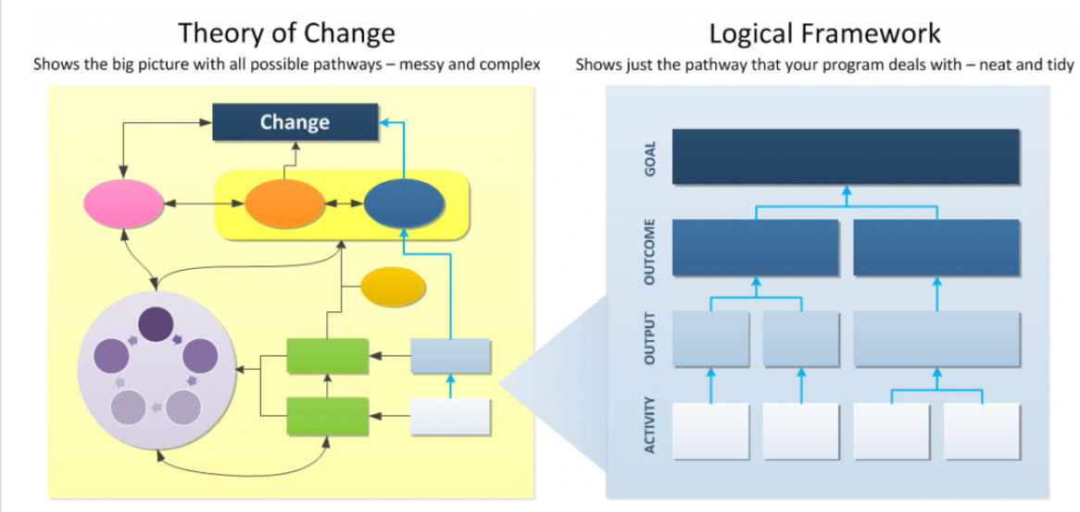
TdC vs. Cadres Logiques
Différence #1:
La TdC donne une vue d’ensemble et résume le travail à un niveau stratégique, tandis qu’un cadre logique illustre une compréhension du processus de changement au niveau du programme (mise en œuvre). En d’autres termes, le cadre logique est comme une lentille microscopique qui zoome sur un chemin spécifique au sein de la théorie du changement.
Notes:
Source: https://www.linkedin.com/pulse/theory-change-vs-logic-model-ann-murray-brown/

Slide 36
TdC vs. Cadres Logiques
Différence #2:
La TdC met l'accent sur les processus sociaux, économiques, politiques et institutionnels complexes qui sous-tendent le changement sociétal. Elle montre également toutes les différentes voies qui peuvent conduire au changement, même si ces voies ne sont pas liées à votre programme. C'est pourquoi de nombreuses théories du changement finissent par ressembler à des œuvres d'art qui prennent des formes et des aspects variés.
Le cadre logique, en revanche, fidèle à son nom, présente l'intervention de manière « logique », séquentielle. Propre, propre et ordonnée, « X mène à Y ». Dans le cadre logique, seuls les composants directement liés au programme sont représentés. Il est linéaire, ce qui signifie que toutes les activités mènent à des résultats qui mènent à des effets et à l'objectif - il n'y a pas de processus cycliques ou de boucles de rétroaction.
Notes:
Source: https://www.linkedin.com/pulse/theory-change-vs-logic-model-ann-murray-brown/

Slide 37
TdC vs. Cadres Logiques
Différence #3:
L'élaboration d'une TdC commence généralement par le « sommet », avec l'identification d'un « Grand Objectif Audacieux et Ambitieux (BHAG) », puis en remontant vers le bas pour cartographier les voies des résultats. Lors de l'élaboration de la TdC, la question posée est la suivante : « Si nous faisons X, alors Y changera parce que… »
En d'autres termes, le cadre logique ne commence généralement pas par le BHAG, mais commence par le « bas », décrivant les intrants, les activités, les extrants, etc., qui mènent à l'objectif. La question qui se pose lors de l'élaboration d'un cadre logique est la suivante : « Si nous prévoyons de faire X, cela donnera le résultat Y ».
Notes:
Source: https://www.linkedin.com/pulse/theory-change-vs-logic-model-ann-murray-brown/

Slide 38
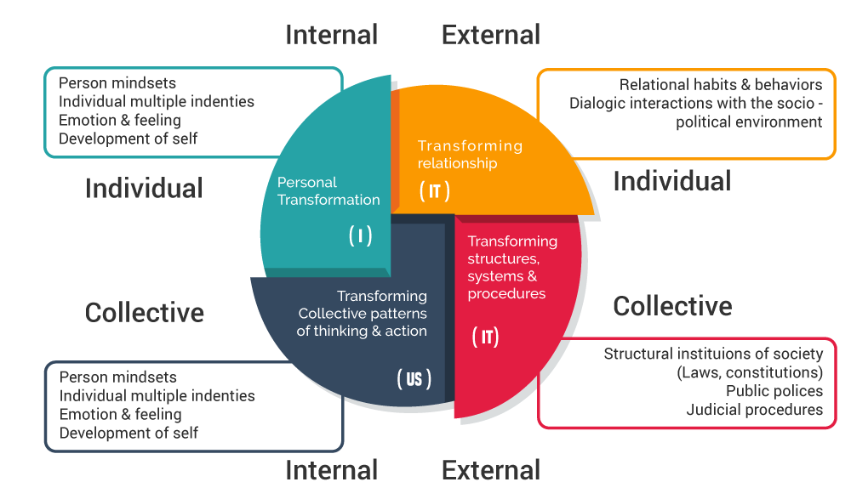
TdC: Les dimensions du changement
Adapte de Retaloza2008

Slide 39
Modèle de TdC du FVC
Impact :Changement de paradigme
Résultats et co-bénéfices
Résultats
Activités
s.
s
Obstacles,
risques
Financial barrier:
Technical barrier:
Regulatory barrier:
Risks:
Hypothèses

Slide 40
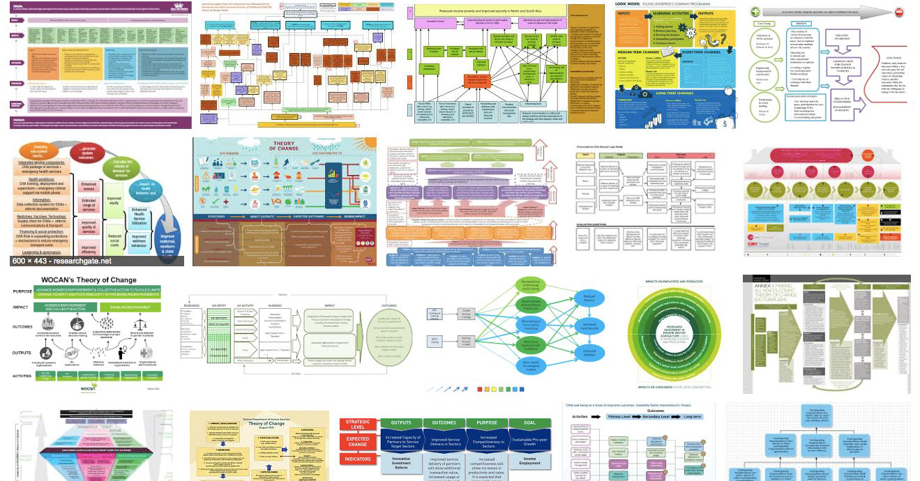
Différentes façons de comprendre et de présenter les TdC

Slide 41
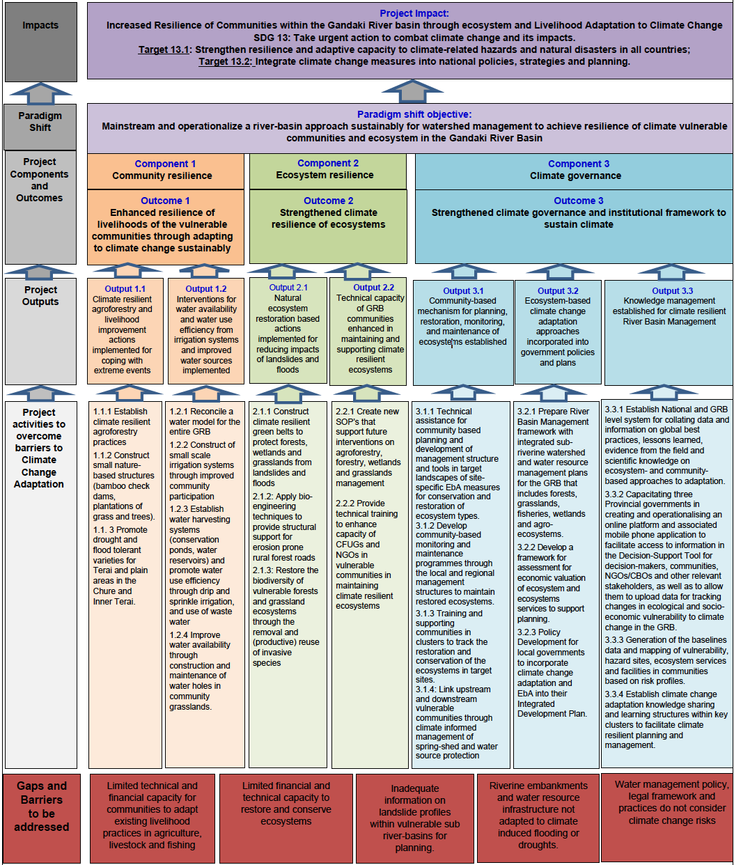
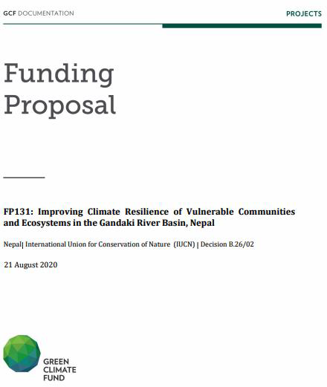
Application pratique #1
FVC FP131 : Améliorer la résilience climatique des communautés et des écosystèmes vulnérables dans le bassin de la rivière Gandaki, Népal
Notes:
Source: https://www.greenclimate.fund/sites/default/files/document/fp131-iucn-nepal_0.pdf

Slide 42
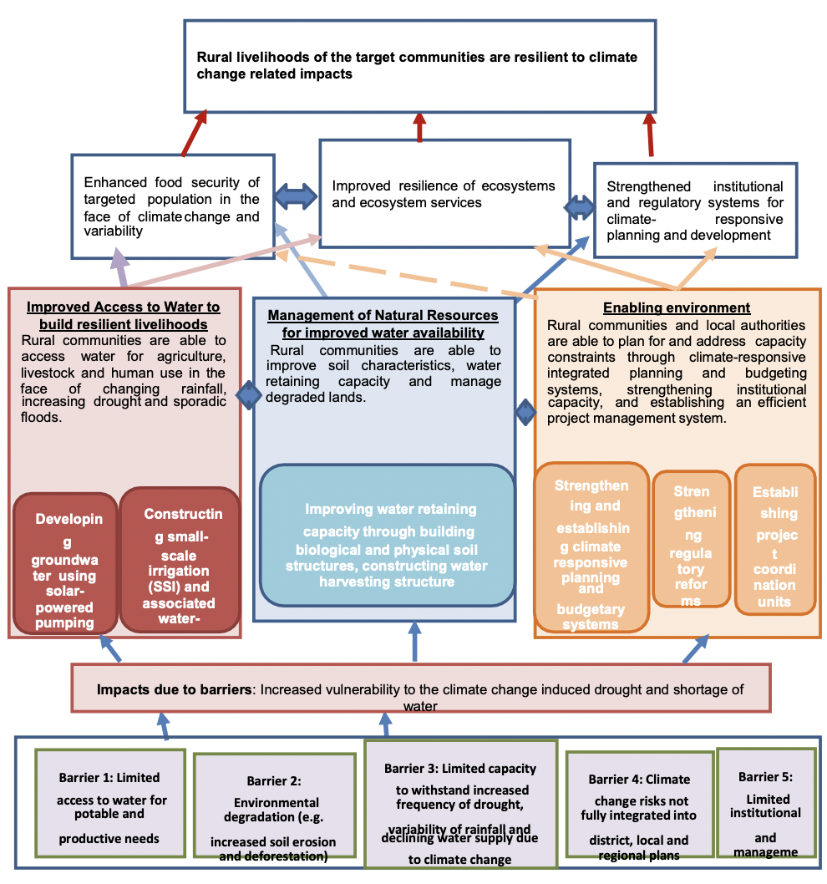
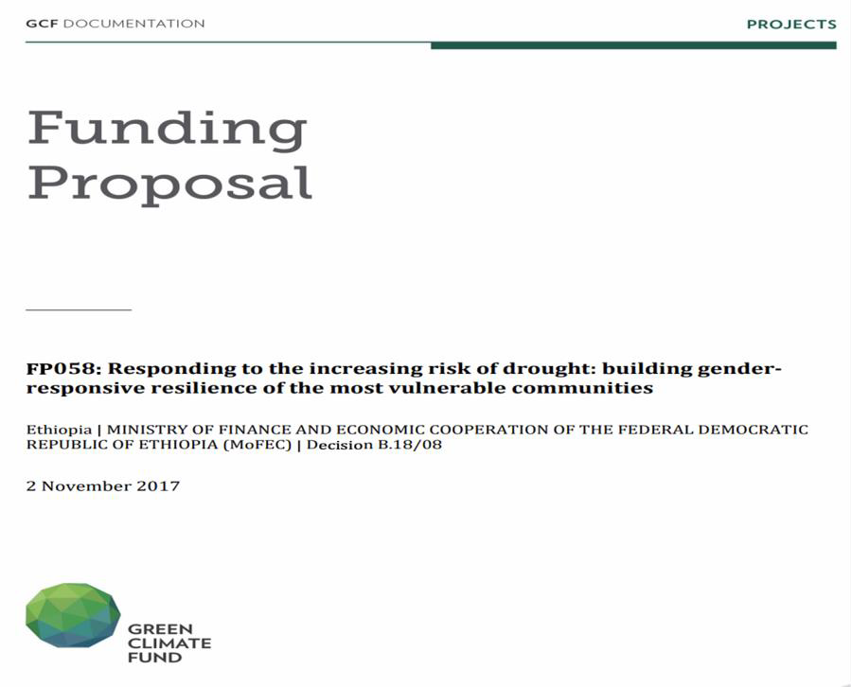
Application Pratique #2
F058 : Répondre au risque croissant de sécheresse : Renforcer la résilience des communautés les plus vulnérables en tenant compte de la dimension de genre.
Notes:
Source: https://www.greenclimate.fund/sites/default/files/document/funding-proposal-fp058-mofec-ethiopia.pdf

Slide 43
CONCEVOIR UNE THÉORIE DU CHANGEMENT (TdC)

Slide 44
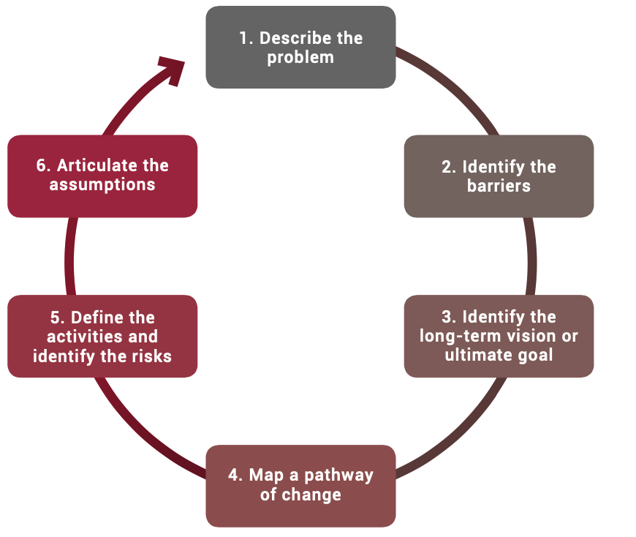
Approche par étapes (1/4)
Étape 1 : Quel est le problème d’origine climatique que mon projet vise à résoudre ?
Étape 2 : Quels obstacles empêchent mon problème d’origine climatique d’être résolu sans intervention supplémentaire ?
Étape 3 : Quelle est la vision à long terme que mon projet vise à atteindre ?
En fonction des obstacles, vous devez ici expliquer comment votre projet contribuera à une transition vers un développement à faibles émissions de carbone (lié à l’atténuation) et/ou résilient au changement climatique (lié à l’adaptation). Il est impératif que l’objectif final du projet soit aligné sur les objectifs nationaux.
Notes:
Step 2: Why has the problem not been resolved so far?
Step 3: Identify the long-term vision or ultimate goal of the project. This should be a clear and specific mission statement that articulates the long-term impact you want to achieve. Informed by the barriers, this is where an explanation of how your project will contribute to shift towards a low carbon (mitigation- related) and/or a climate-resilient (adaptation-related) development pathway. It is imperative that the ultimate project goal is aligned with national goals.

Slide 45
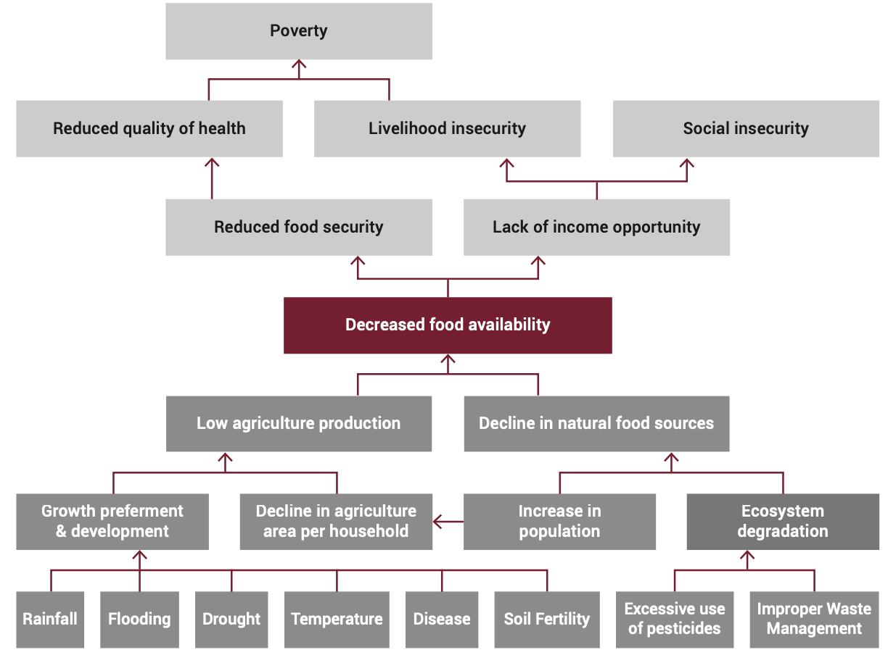
Pour l'étape 1, utilisez l'arbre à problèmes
Approche par étapes (2/4)
Exemple d'arbre à problèmes
Source : adapté de WeAdapt (2020)

Slide 46
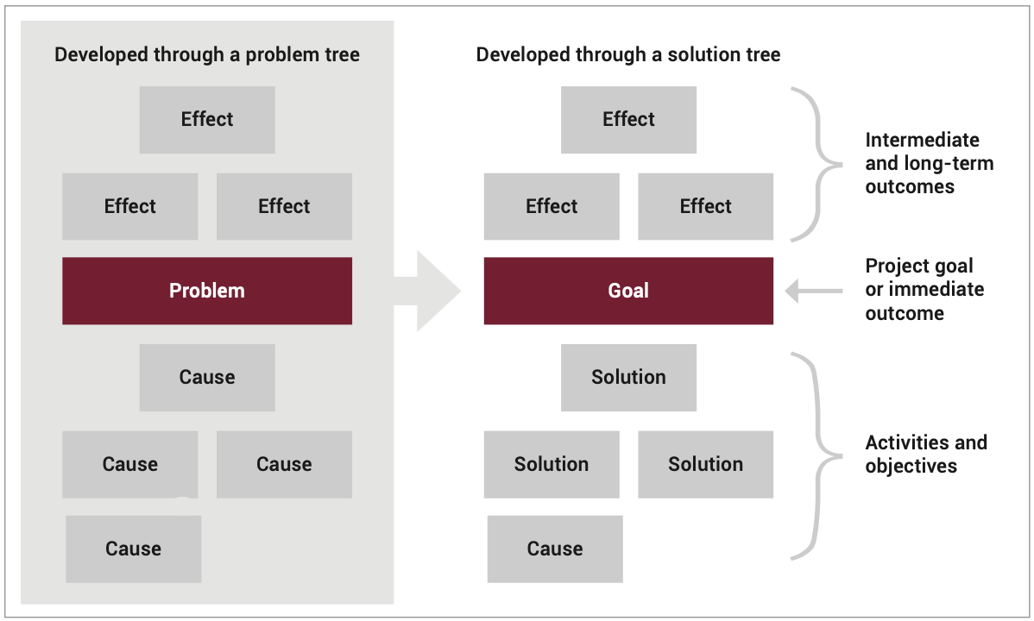
Pour l'étape 3, utilisez l'arbre de solution
Approche par étapes (3/4)
Passer de l'arbre à problèmes à l'arbre à solutions et à l'élaboration d'une théorie du changement
Notes:
A Multi-Criteria Decision Analysis (MCDA) can be used at this stage to rank and prioritise multiple solutions based on a qualitative assessment of criteria such as co-benefits, ease of implementation, social acceptability etc. Qualitative expert judgment is usually undertaken to fill the information gap because reliable quantitative information is often unavailable.

Slide 47
Approche par étapes (4/4)
Étape 6 : Quelles sont les hypothèses que je formule sur le processus de changement qui permettrait aux activités de produire des résultats qui contribueront à la réalisation de la vision à long terme ?
Étape 5 : Quelles activités dois-je entreprendre pour que toutes les conditions soient réunies pour réussir à obtenir le résultat que je souhaite pour ce projet ?
Quels risques potentiels peuvent menacer la réussite des activités proposées ?
Étape 4 : Pour que ma vision à long terme se réalise, quels résultats doivent être obtenus ?
Établissez un plan de changement qui illustrera les relations de cause à effet entre la vision à long terme et les résultats.
Notes:
Identify the long-term vision or ultimate goal of the project. This should be a clear and specific mission statement that articulates the long-term impact you want to achieve. Informed by the barriers, this is where an explanation of how your project will contribute to shift towards a low carbon (mitigation- related) and/or a climate-resilient (adaptation-related) development pathway. It is imperative that the ultimate project goal is aligned with national goals.

Slide 48
INSTALLATIONS ET MEILLEURES PRATIQUES POUR LA PRÉPARATION DES PROJETS FVC

Slide 49
Moyens de soutien disponibles au niveau du FVC
Élément | Programme de Préparation (PP) | Facilité de Préparation de Projets (FPP)
Objectif | Le PP fournit un soutien à un stade relativement précoce pour permettre aux pays d’accéder non seulement au FVC mais également à d’autres sources de financement pour lutter contre le changement climatique. | La FPP se concentre sur une étape ultérieure du processus, pour aider les AEs et les ANDs à préparer des propositions de financement à soumettre au FVC sur la base de notes conceptuelles de projets/programmes réussis.
Ciblage clé | Le PP vise à soutenir une série d’activités de renforcement des capacités humaines et institutionnelles et de livrables constituant des éléments essentiels pour accéder au financement des actions climatiques en général, y compris la formulation d’un processus de planification de l’adaptation. | La FPP est destinée à soutenir les études et la conception de propositions sollicitant un financement du FVC.
Entité qui peut faire la demande | A la demande de l'AND d'un pays. | Le PPF n'est accessible qu'à l'AE.
Entité qui peut mettre en œuvre (Entité de mise en œuvre) | Le PP est mis en œuvre par des « partenaires de mise en œuvre », qui peuvent être l’AND elle-même ou toute autre organisation désignée par l’AND pour participer à ces activités. | Le PPF ne peut être présenté et mis en œuvre que par l'AE et doit être accompagné d'une lettre de non-objection de l’AND.

Slide 50
Quelques points essentiels pour un bon projet FVC
Le projet contribue-t-il à réaliser un changement de paradigme vers une voie de développement à faibles émissions et/ou résiliente au changement climatique ?
Vision à long terme à travers une théorie du changement à court, moyen et long terme
Promouvoir l’appropriation nationale par les institutions et les communautés
Durabilité à long terme dans la conception du projet pour garantir que ses impacts seront maintenus après l’épuisement du soutien financier du FVC.
Démontrer la viabilité financière et stimuler l’investissement à long terme au-delà des ressources du Fonds Vert

Slide 51
Quelques leçons apprises : facteurs de réussite dans la conception des projets du FVC
L’accent est mis sur le changement climatique, en insistant sur le contexte climatique du projet en termes d’atténuation des émissions et/ou d’adaptation au changement climatique.
Identifier les opportunités d’avantages innovants à long terme qui permettent un changement de paradigme: le partage des connaissances, la communication des leçons apprises, la création d’un environnement propice et les contributions au cadre réglementaire existant ajouteront considérablement à votre proposition FVC et augmenteront son potentiel de reproductibilité.
Démontrer comment les activités sont censées produire des résultats et des impacts, contribuant aux objectifs du FVC, avec un cadre logique convaincant.
Accordez une attention particulière à l’engagement des parties prenantes lors de l’élaboration et de la mise en œuvre du projet, car cela souligne l’appropriation nationale et pourrait contribuer à la reproductibilité.
Soulignez que les activités proposées sont conformes aux priorités nationales et aux stratégies et cadres politiques existants (par exemple, la CDN de votre pays), démontrant ainsi l’appropriation par le pays d’une proposition de financement.

Slide 52
Justification de l'intervention du FVC
La justification de l'intervention du FVC est fondamentale pour l'approbation de la proposition de financement par le FVC. Les critères d'intervention et d'investissement sont deux des éléments les plus importants. La proposition doit démontrer que sans l'intervention du FVC, les activités proposées ne pourraient pas être mises en œuvre et que les vulnérabilités augmenteraient encore par rapport aux projections climatiques. L'analyse des propositions de financement a mis en évidence les points suivants:
Les propositions démontrent que le pays bénéficiaire est un PMA vulnérable au changement climatique et qu’il a un déficit budgétaire ou ne dispose pas des capitaux nécessaires pour financer le projet par ses propres moyens. Elles ont également démontré que les bénéficiaires (dans le cas d’un projet d’adaptation pour lequel une subvention est demandée) n’ont pas les moyens non seulement de renforcer leur résilience mais aussi de contracter un prêt auprès d’une banque ou du FVC. Certaines propositions démontrent que les activités pour lesquelles un financement du FVC est demandé ne sont pas des activités génératrices de revenus ;
Les propositions établissent un lien clair entre les activités proposées, le changement climatique et les objectifs de financement du FCV.
La plupart des propositions mettent en évidence les faiblesses du marché des capitaux, les taux d’intérêt élevés appliqués par les banques et le niveau de risque élevé avancé par les banques nationales lorsqu’il s’agit de financer des activités climatiques.
Les propositions démontrent que les activités pour lesquelles un financement est demandé contribuent au renforcement de la résilience des communautés vulnérables et que la cause de la vulnérabilité est liée au changement climatique, ou que les activités proposées contribuent à une réduction vérifiable des émissions de gaz à effet de serre (GES) ;

Slide 53
Montage financier
Le FVC dispose de plusieurs instruments financiers parmi lesquels les promoteurs de projets peuvent choisir s'ils peuvent fournir une justification convaincante. Les quatre principaux instruments financiers sont les subventions, les prêts, les garanties et les fonds propres.
Les projets d’adaptation sont plus susceptibles d’avoir recours à des subventions, tandis que les projets d’atténuation sont plus susceptibles d’avoir recours à des prêts, des garanties ou des fonds propres. Dans l’ensemble, les éléments suivants sont des points clés dans l’approbation des propositions de financement par le FVC :
01
02
03
04
05
L'instrument de financement choisi est en adéquation avec les types d'activités proposées. Il est souhaitable de demander des subventions pour des activités qui ne génèrent pas de revenus mais qui sont liées au changement climatique. Plusieurs instruments financiers peuvent être choisis dans une proposition de projet, à condition que cela soit clairement distingué et justifié ;
La proposition fournit une justification claire du choix de l'instrument, en tenant compte du marché des capitaux et de la capacité financière du pays.
Le projet comprend un cofinancement (inconditionnel) pour respecter le quota de financement conditionnel et inconditionnel déterminé par le NDC dans le secteur du projet.
La proposition a obtenu une garantie de cofinancement par le biais d'une lettre de cofinancement signée par le Directeur général du cofinancement.
Le pays bénéficiaire contribue au financement du projet en plus des exonérations fiscales.
La proposition a préparé un budget au format FVC.
La proposition a préparé une note budgétaire avec des données détaillées.

Slide 54
PLAN D'ACTION GESI
Veuillez noter que le cours 3 fournit des détails sur l’Intégration des GESI dans le Financement Climatique et l'adaptation Climatique.

Slide 55
SESSION PRATIQUE

Slide 56
Option 1: Exercice sur la rédaction de la JC, de la TdC et du Plan d’Action GESI

Slide 57
Séance pratique 1 : Justification Climatique - Projet d'adaptation
Rédigez une description d'une demi-page de votre justification climatique basée sur les données/preuves collectées
Pour vos idées de projets d'adaptation :
i. Identifier l’exposition potentielle, les impacts climatiques, la vulnérabilité et les besoins d’adaptation auxquels l’intervention proposée devrait répondre.
ii. Identifier comment les causes du problème identifié sont liées au changement climatique, en démontrant comment le changement climatique exacerbe le problème.
iii. Identifier les sources de données pour étayer votre réponse.
Idée de projet :
Description de votre Justification climatique

Slide 58
Séance pratique 2 : Développement de la TdC
Étape 1 : Analyse du problème (Après avoir identifié les différents problèmes résultant du changement climatique, dressez la liste de leurs causes sous-jacentes, auxquelles il convient de remédier). Développez votre arbre à problèmes !
Étape 2 : Formuler des objectifs et des activités : Transformer l’arbre à problèmes (problème-causes) en un arbre à objectifs avec des activités concrètes (objectif-activités).
Étape 3 : Examinez votre idée de projet et associez-la à la chaîne de résultats (identifiez les résultats attendus et assurez-vous que les activités peuvent aider à les atteindre).
Étape 4 : Identification des risques, des obstacles et des hypothèses (qu'est-ce qui pourrait empêcher la mise en œuvre du projet, l'obtention des résultats et quelles sont les conditions optimales pour la réussite du projet ?)
Étape 5 : Concevez votre diagramme de théorie du changement (TdC)

Slide 59
Séance pratique 3 : Plan d’Action GESI
Activités | Indicateurs et objectifs | Chronologie |  | Responsabilités | Frais
Déclaration d’impact ::
Déclaration de résultat(s) :
(C'est ici que l'équipe du projet/programme insère une brève liste d'activités. Les activités sont celles qui nous indiquent ce que le projet/programme fera ; parfois appelées interventions.) | Décrivez ici les indicateurs et les cibles (Remarque : un bon indicateur doit pouvoir mesurer la quantité, la qualité et la rapidité d’obtention des produits (biens ou services) qui sont le résultat d’une activité, d’un projet ou d’un programme. En revanche, une cible doit – dans le cas du GAP – être désagrégée par sexe. Les cibles, désagrégées par sexe, constituent un moyen efficace de mesurer des résultats quantifiables [et différentiels] pour les femmes, les hommes, les filles et les garçons. |  | (C’est ici que l’équipe du projet/programme insère le calendrier pour chacun des indicateurs/cibles. | (Soulignez ici quelle partie/organisation/entité/partenaire sera responsable de garantir la réalisation des objectifs, comme indiqué dans la colonne des indicateurs et des objectifs. | (Il s’agit de la colonne permettant d’insérer l’allocation budgétaire approximative pour la réalisation de chaque activité.
… | … |  | … | … | …
… | … |  | … | … | …
Notes:
Guidelines: For the activities identified in previous exercice, propose a GESI action plan using the template.

Slide 60
Option 2: Rédaction de la note conceptuelle du FVC

Slide 61
Guider les participants dans la rédaction d'une note conceptuelle du GCF
Note conceptuelle (version 2.2 mars 2016)
A. Résumé du projet/programme (1 page) B. Informations sur le projet/programme (8 pages) B1. Contexte et base de référence (2 pages) B2. Description du projet/programme (3 pages) B3. Performances attendues par rapport aux critères d'investissement du GCF (3 pages) B4. Consultation et engagement des parties prenantes (1/2 page) C. Informations financières indicatives (3 pages) C1. Financement par composante (1/2 page) C2. Justification de la demande de financement (1 page) C3. Durabilité et Reproductibilité (1 page)
D. Annexes Carte de localization Diagramme de la théorie du changement Modèle économique et financier avec hypothèses clés et scénarios de stress potentiels Étude de préfaisabilité Rapport d'évaluation sur d'autres projets Résultats de l'analyse des risques environnementaux et sociaux
12 pages hors annexes
Pas de modèles spécifiques pour les annexes
Notes:
Please use the GCF Concept Note User's Guide: https://www.greenclimate.fund/document/gcf-concept-note-users-guide

Slide 62
MERCI !

